Slide 1

«Визуализация горного ландшафта с высоты полета воздушного шара»
Министерство науки и высшего образования Российской Федерации
Федеральное государственное бюджетное образовательное учреждение высшего образования
«Московский государственный технический университет имени Н. Э. Баумана
(национальный исследовательский университет)»
(МГТУ им. Н. Э. Баумана)
Студент: Слиняков Михаил Леонидович
Группа: ИУ7-54Б
Научный руководитель: Русакова Зинаида Николаевна

Slide 2
Цель и задачи
Цель работы заключается в разработке программной визуализации сцены с использованием современных методов компьютерной графики.
Для достижения поставленной цели были поставлены следующие задачи:
1. Разработать программу для визуализации горного ландшафта с высоты полета воздушного шара;
2. Реализовать процедурную генерацию ландшафта;
3. Провести исследование времени работы программы от количества потоков.
2

Slide 3
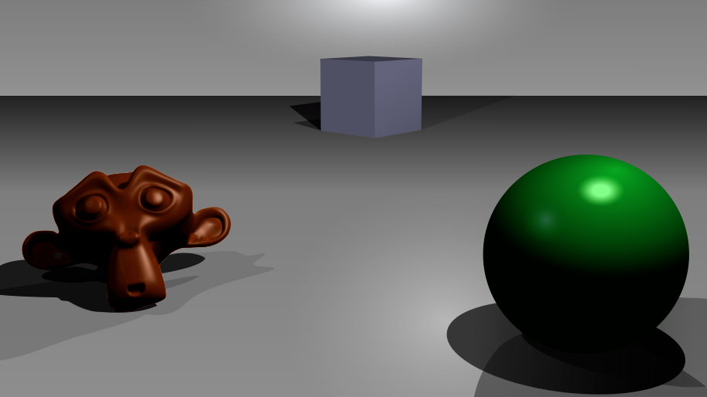
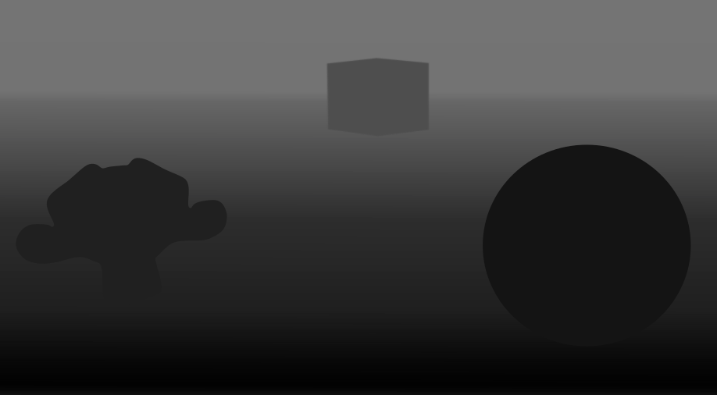
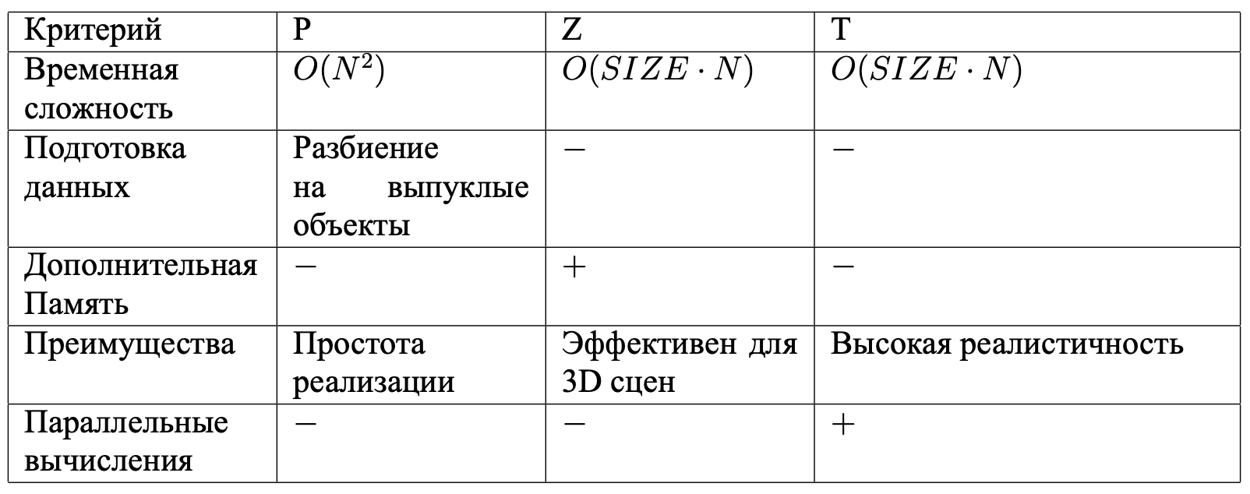
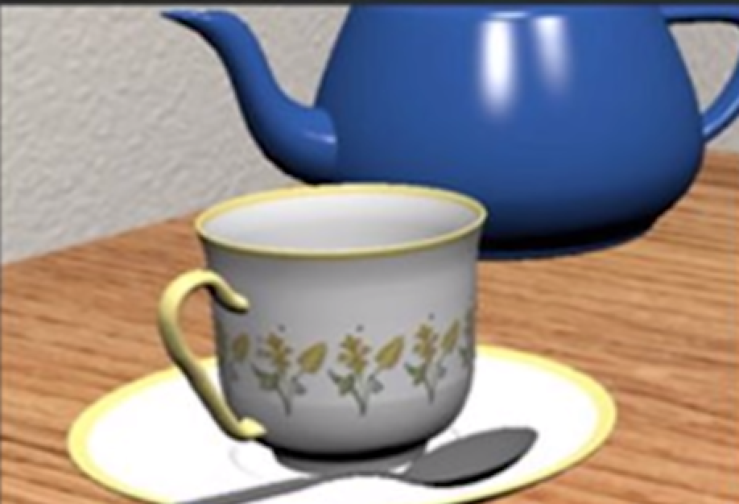
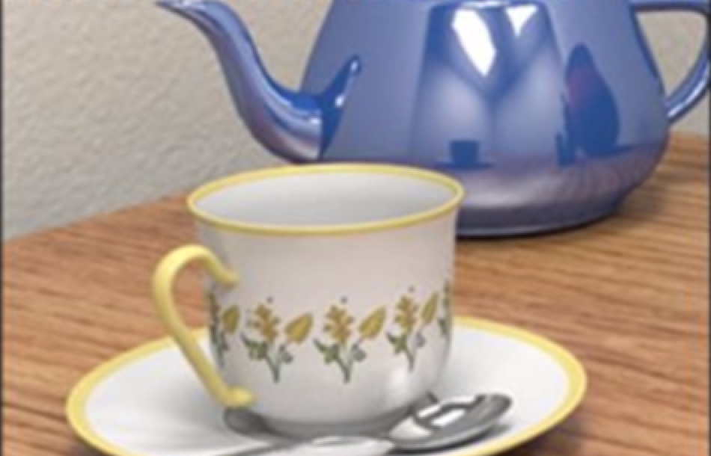
Анализ и выбор алгоритмов
Алгоритмы удаления невидимых поверхностей:
1. Алгоритм Робертса; 2. Алгоритм, использующий Z-буфер; 3. Алгоритм, использующий трассировку лучей
Изображение 3D сцены
Визуализация Z-буфера
Изображение, построенное
с помощью Z-буфера
Изображение, построенное
с помощью трассировки
3

Slide 4
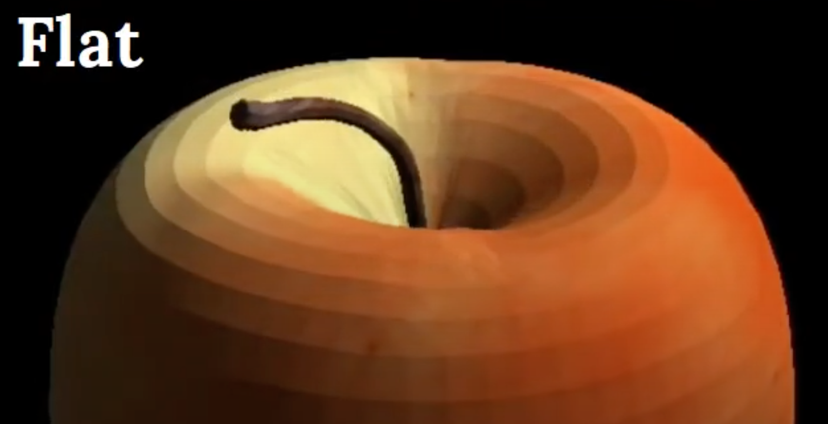
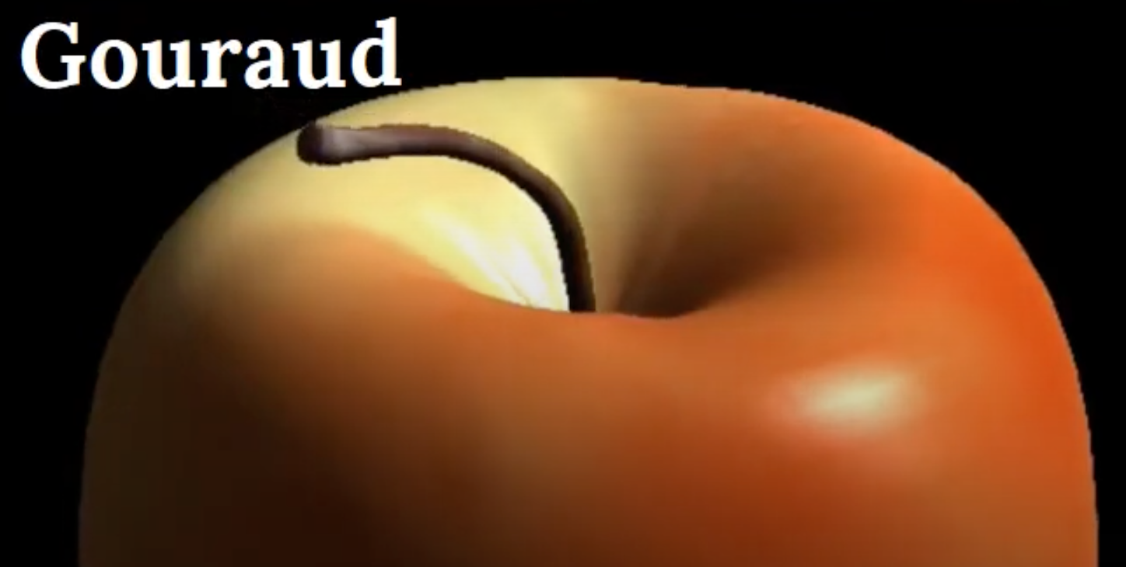
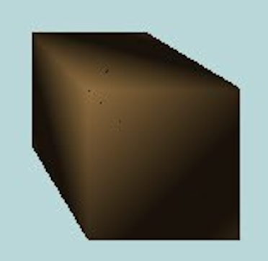
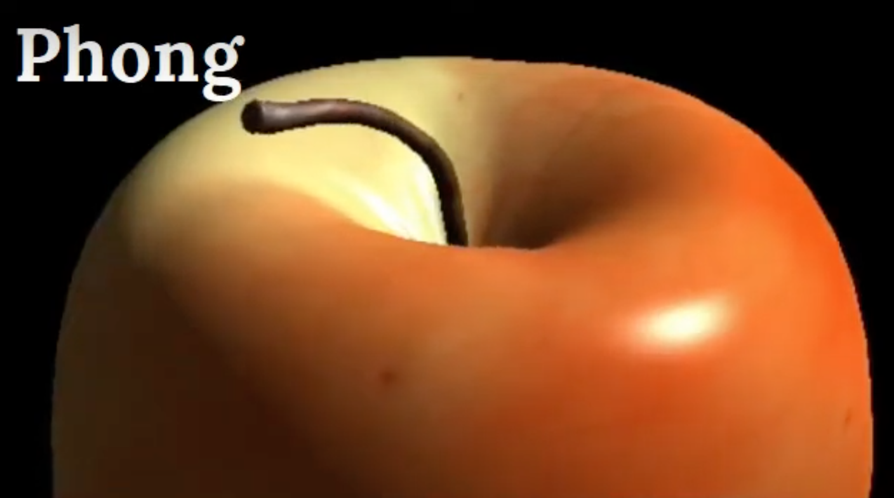
Анализ и выбор алгоритмов
Закраска: 1. Простая закраска 2. Закраска Гуро 3. Закраска Фонга
Простая закраска
Закраска Гуро
Неестественное
изображение куба
Закраска Фонга
4

Slide 5
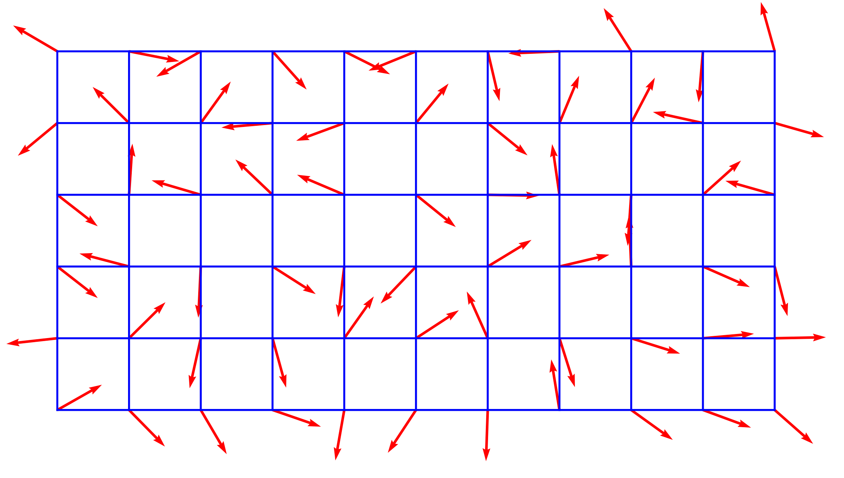
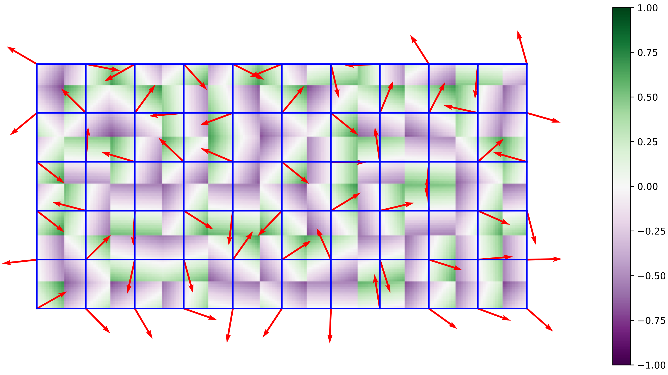
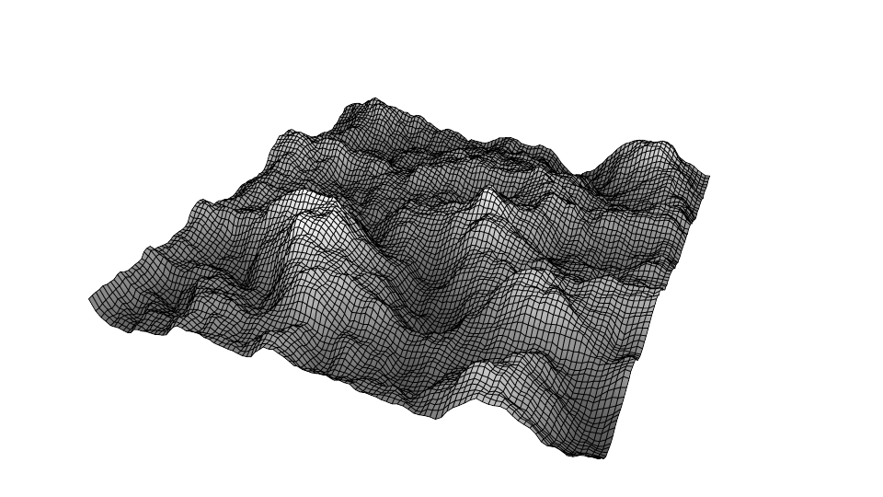
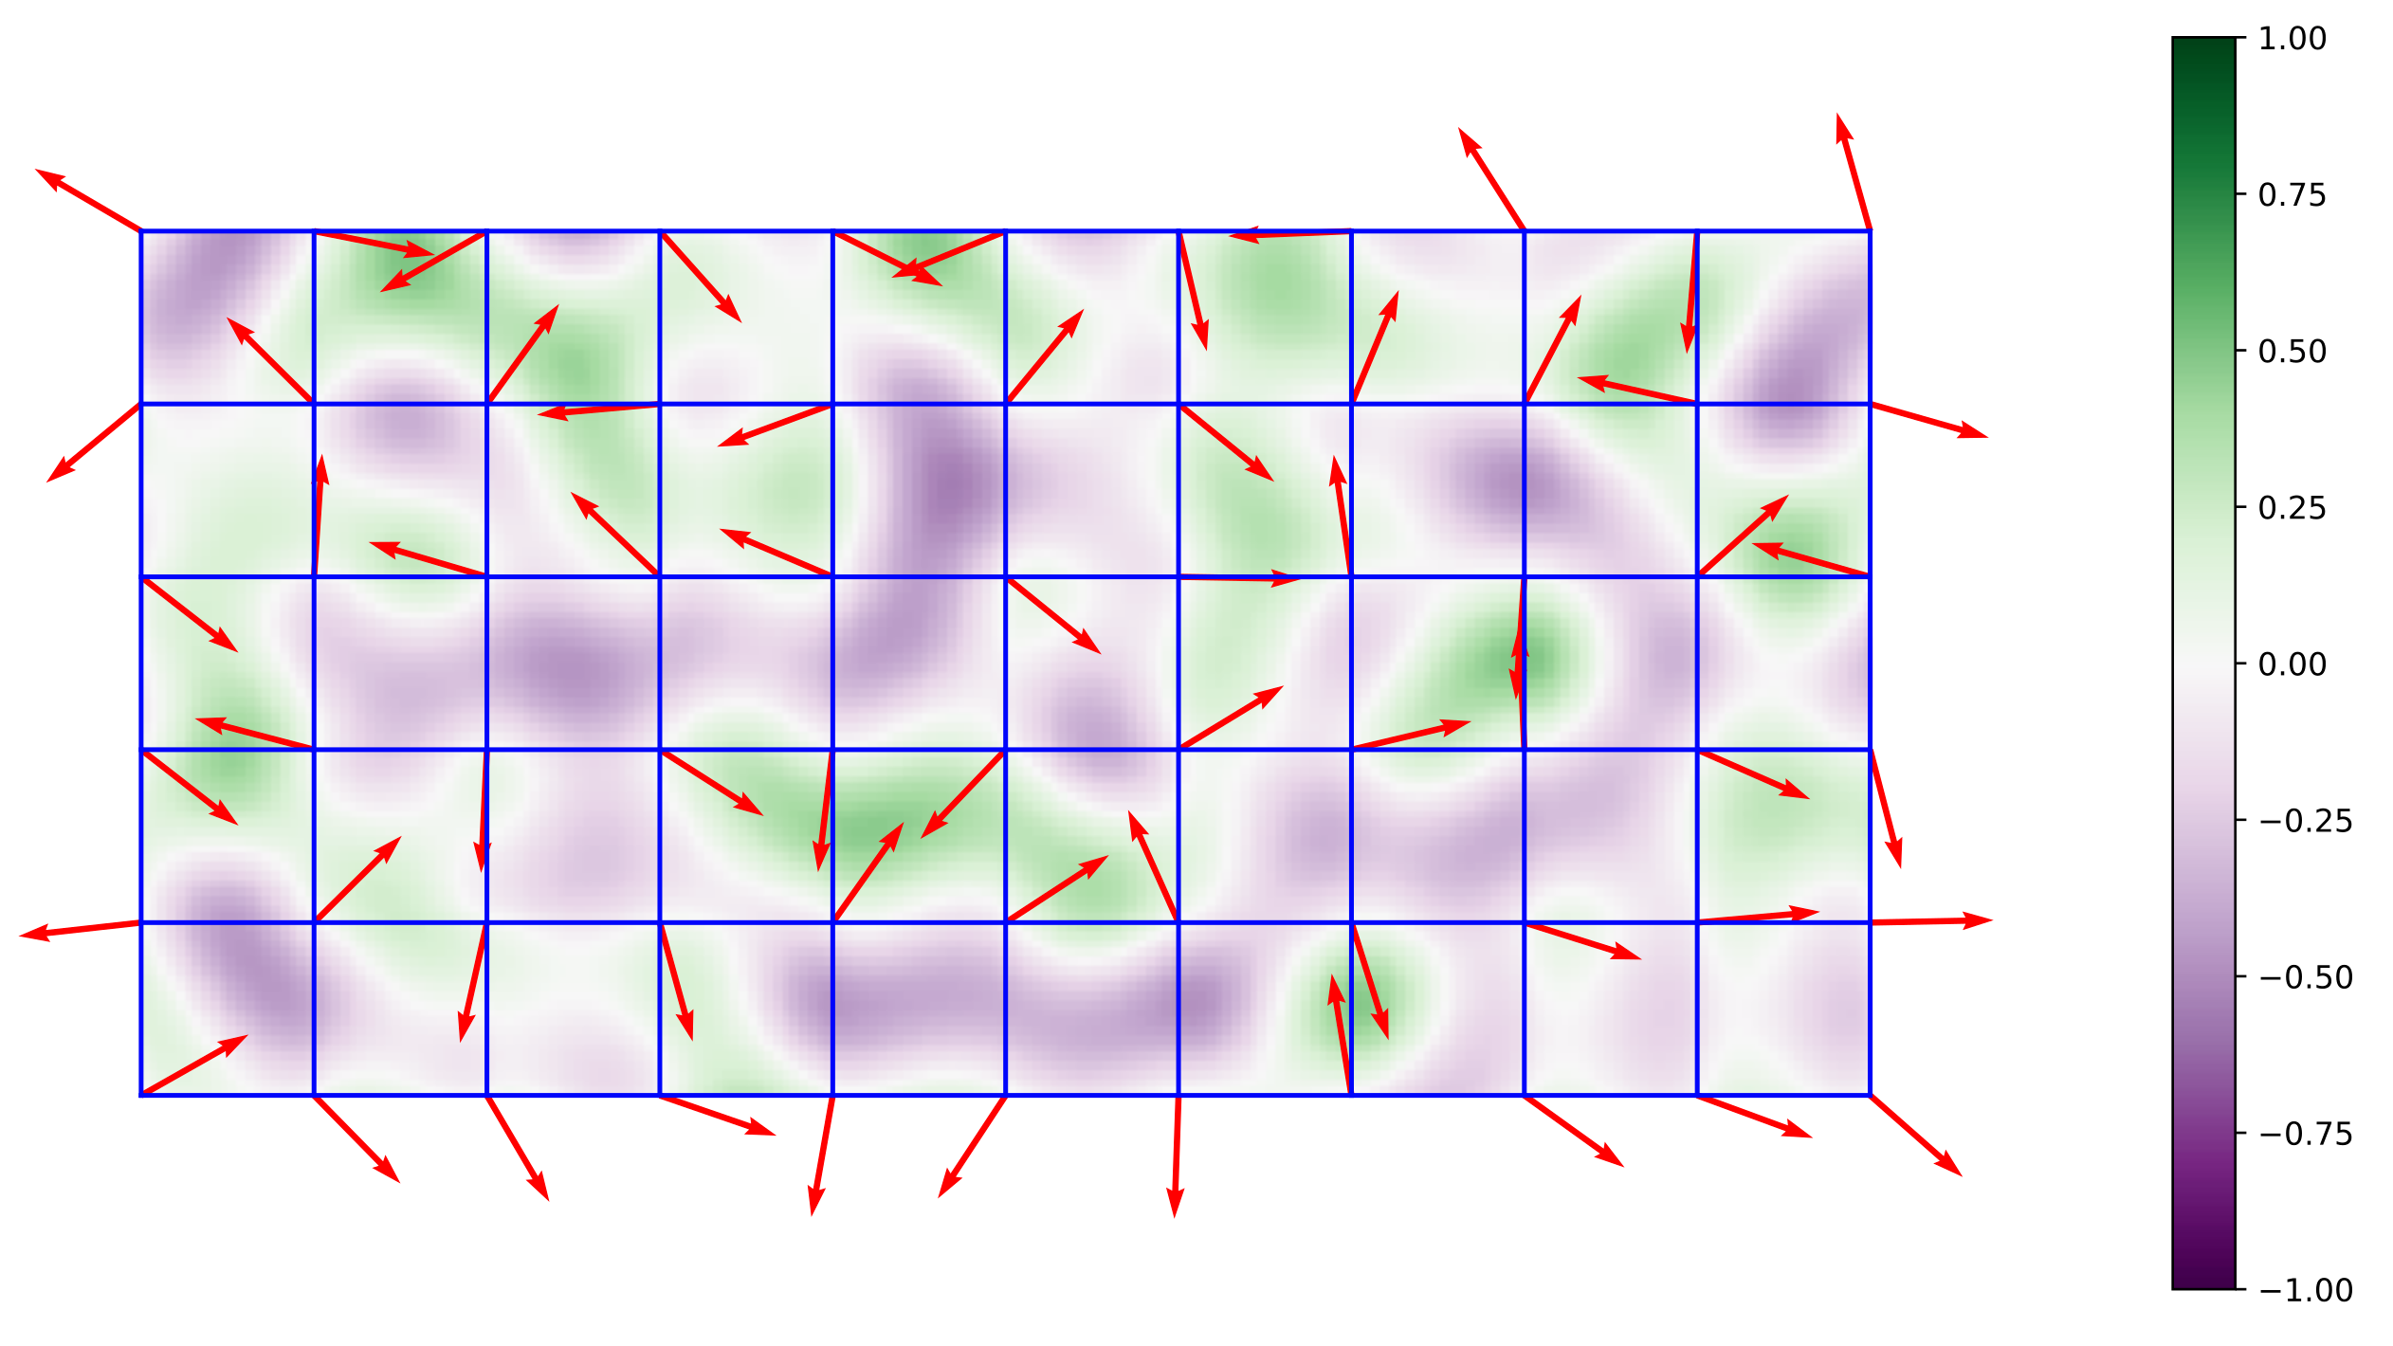
Анализ и выбор алгоритмов
Генерация горного ландшафта: Шум Перлина
5

Slide 6
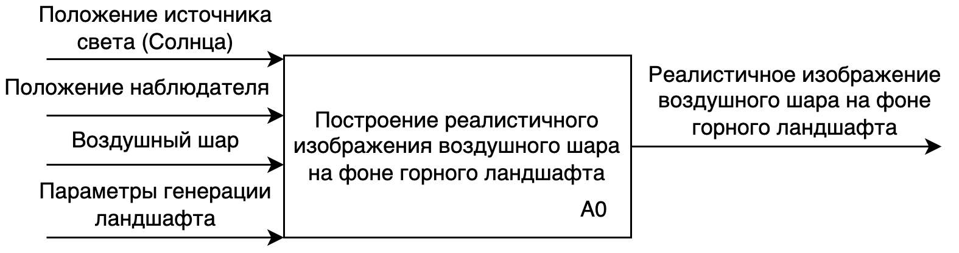
Формализация задачи
6

Slide 7
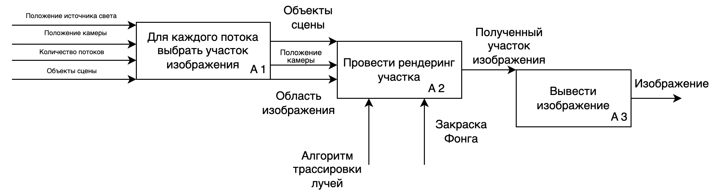
Построение изображения
7

Slide 8
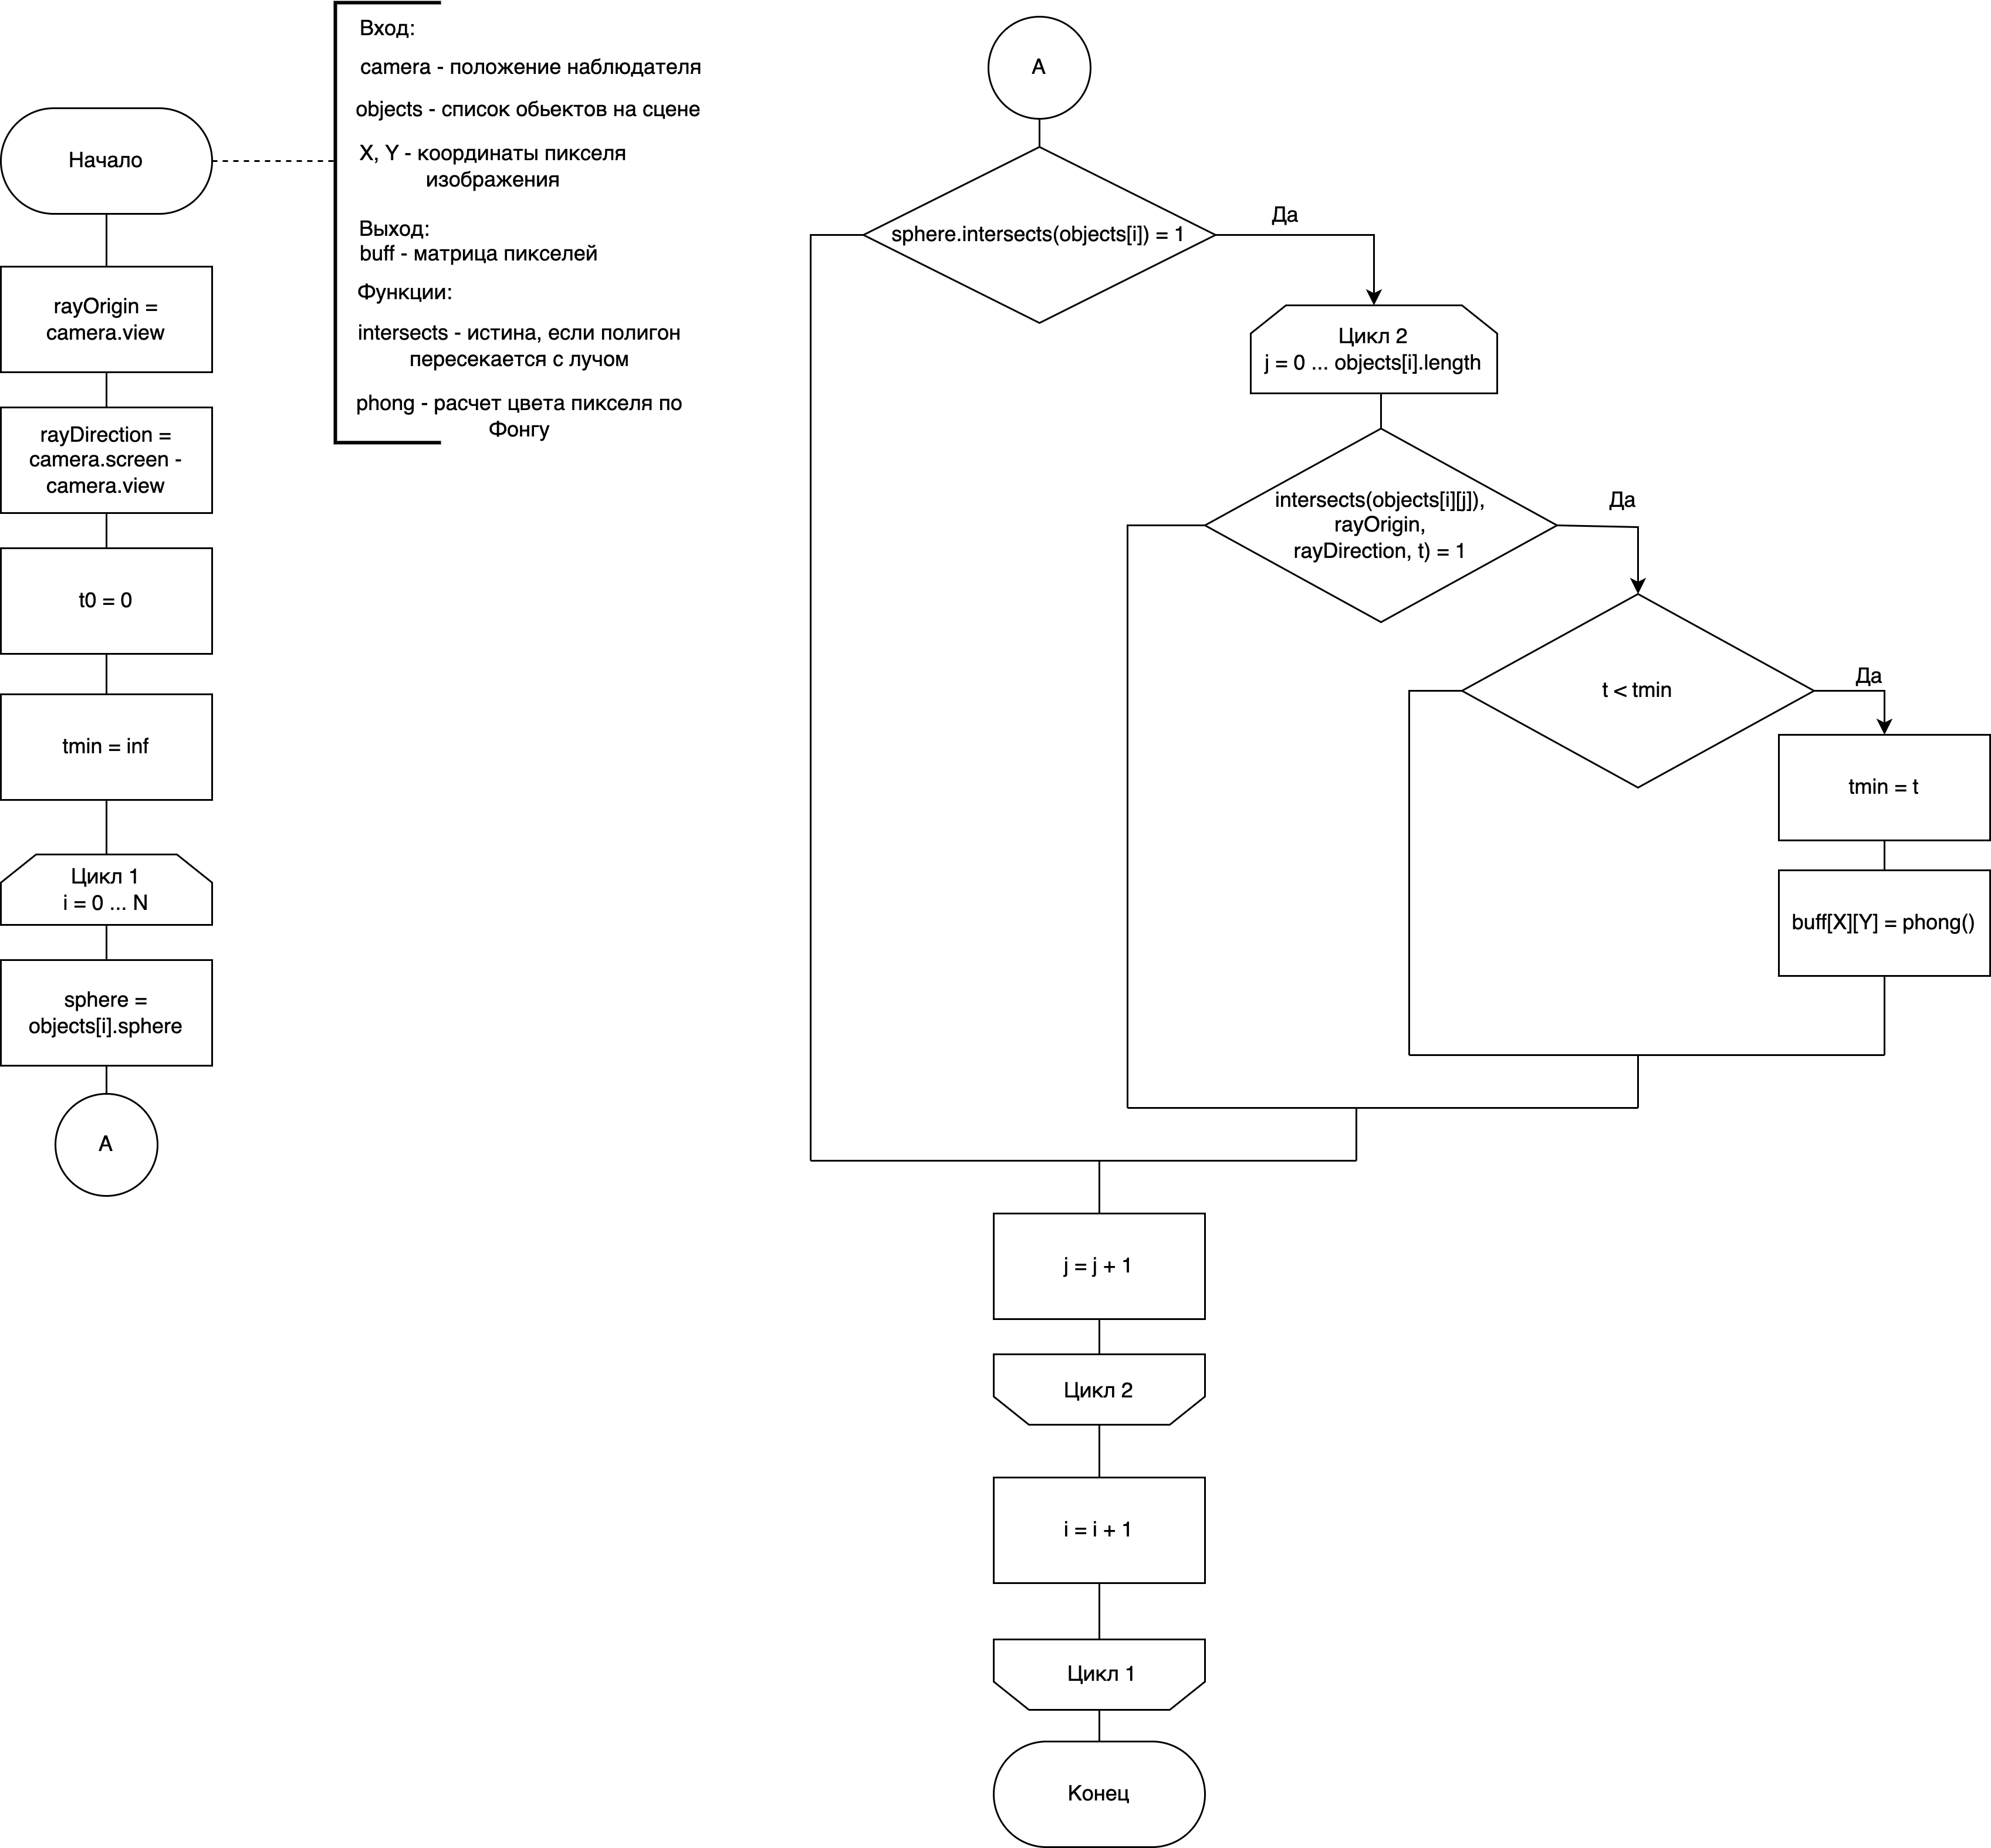
Алгоритм трассировки лучей
8

Slide 9
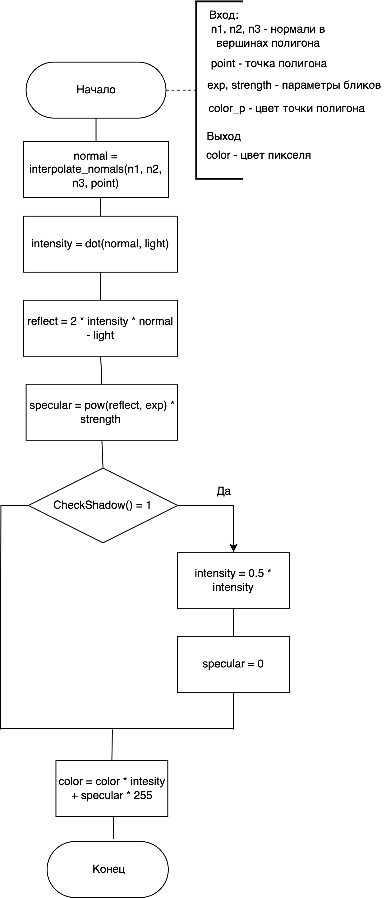
Алгоритм Закраски Фонга
9

Slide 10
Средства реализации
Язык программирования: C++
Интерфейс и визуализация: QT6
10

Slide 11
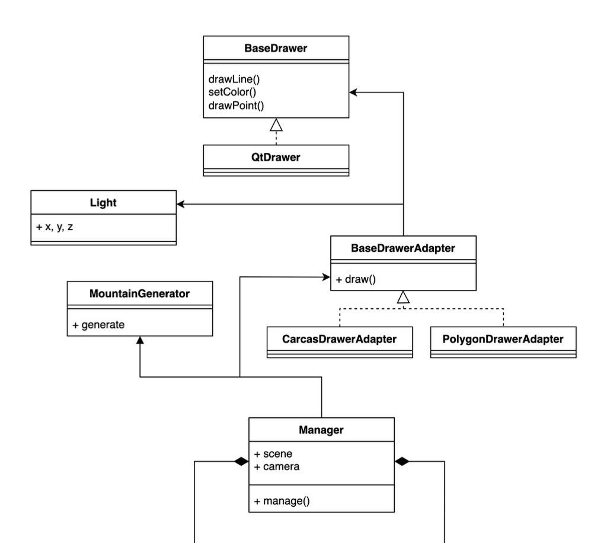
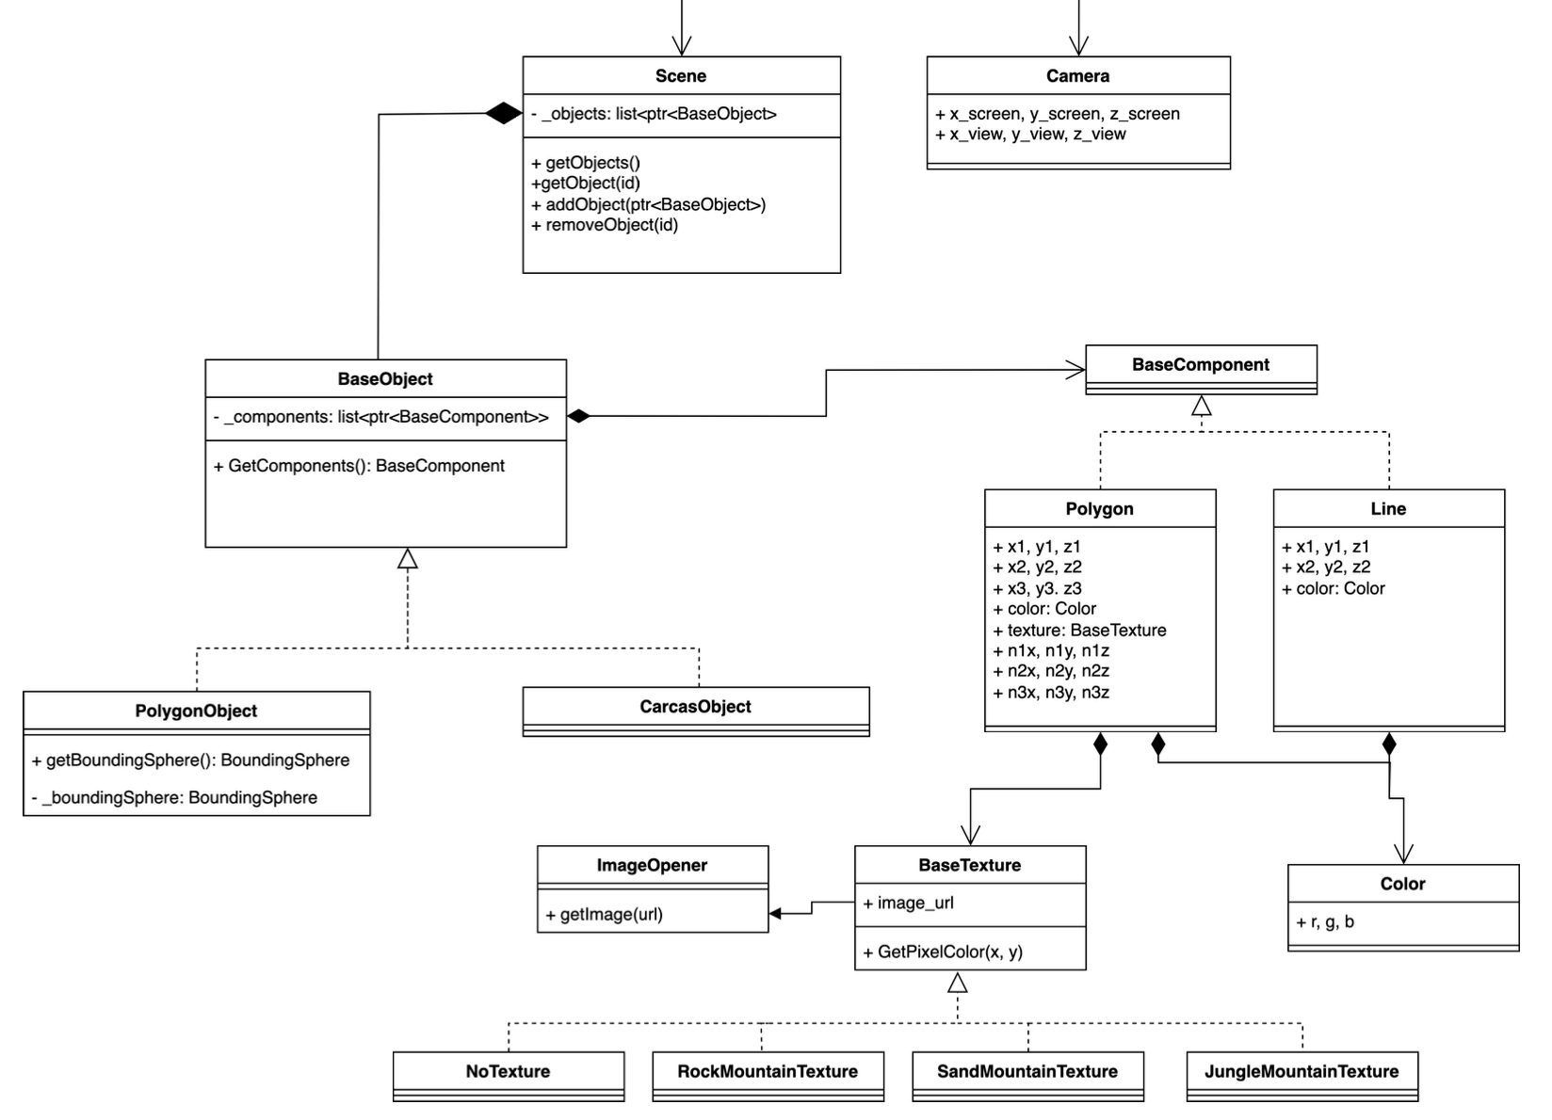
Диаграмма классов
11

Slide 12
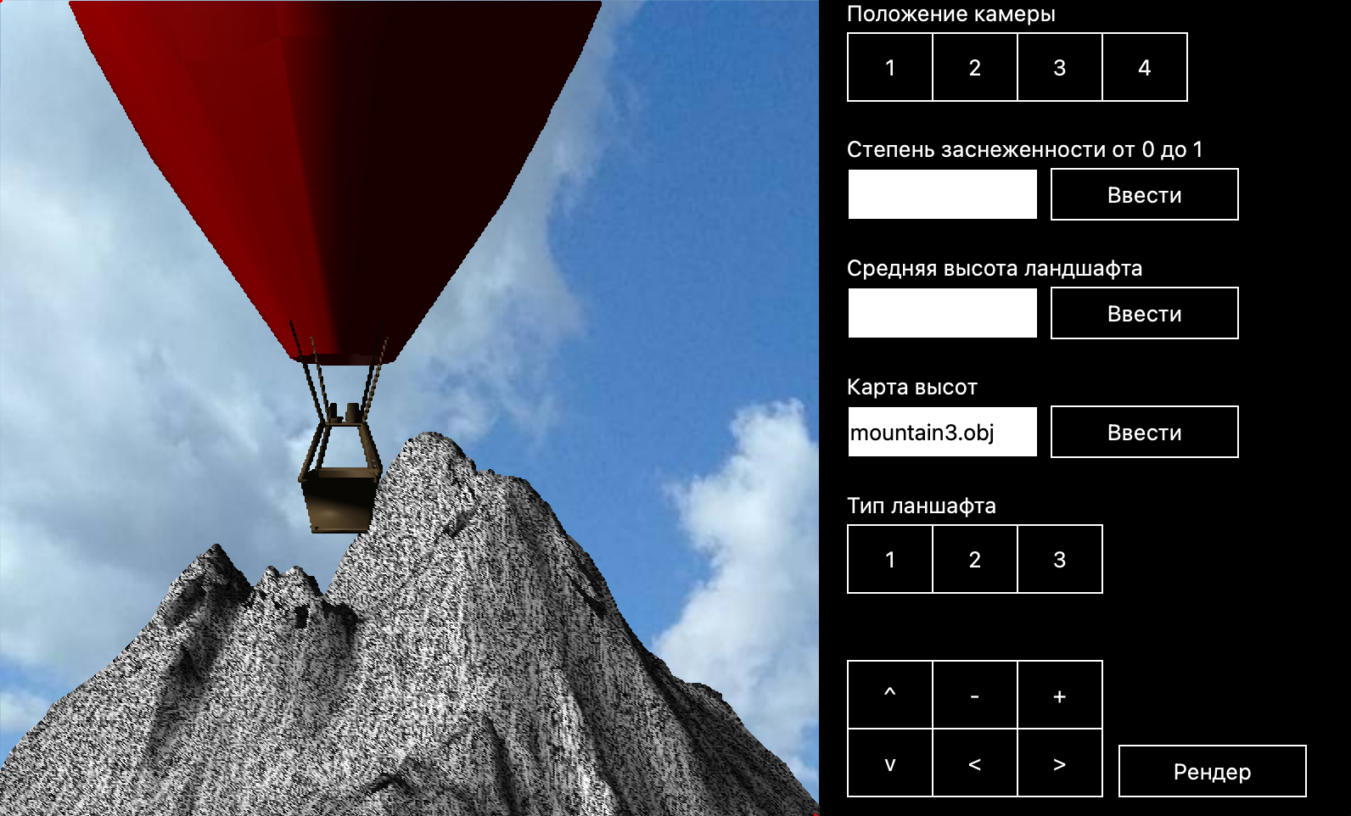
Пример интерфейса программы
12

Slide 13
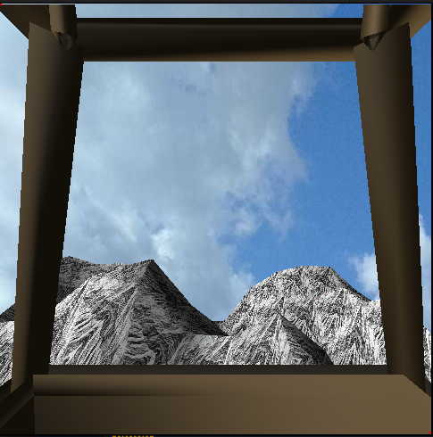
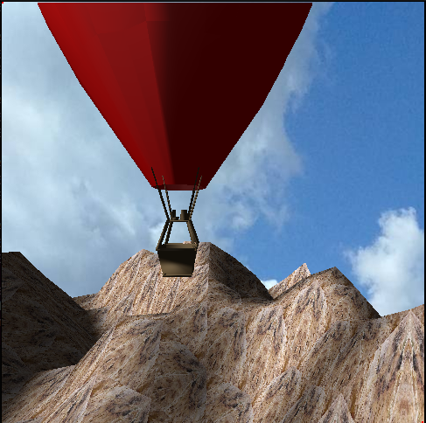
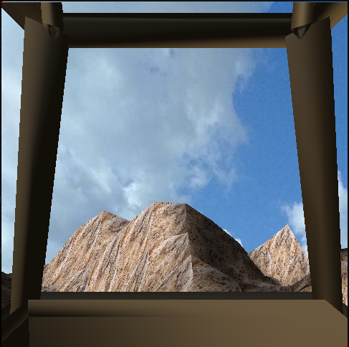
Пример работы программы
13

Slide 14
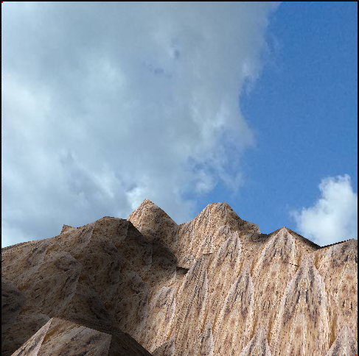
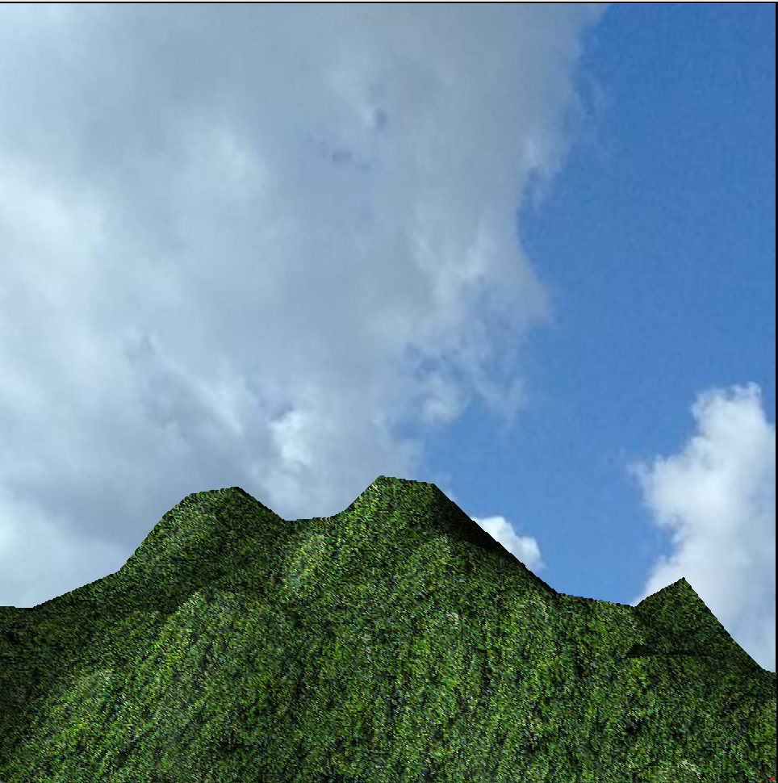
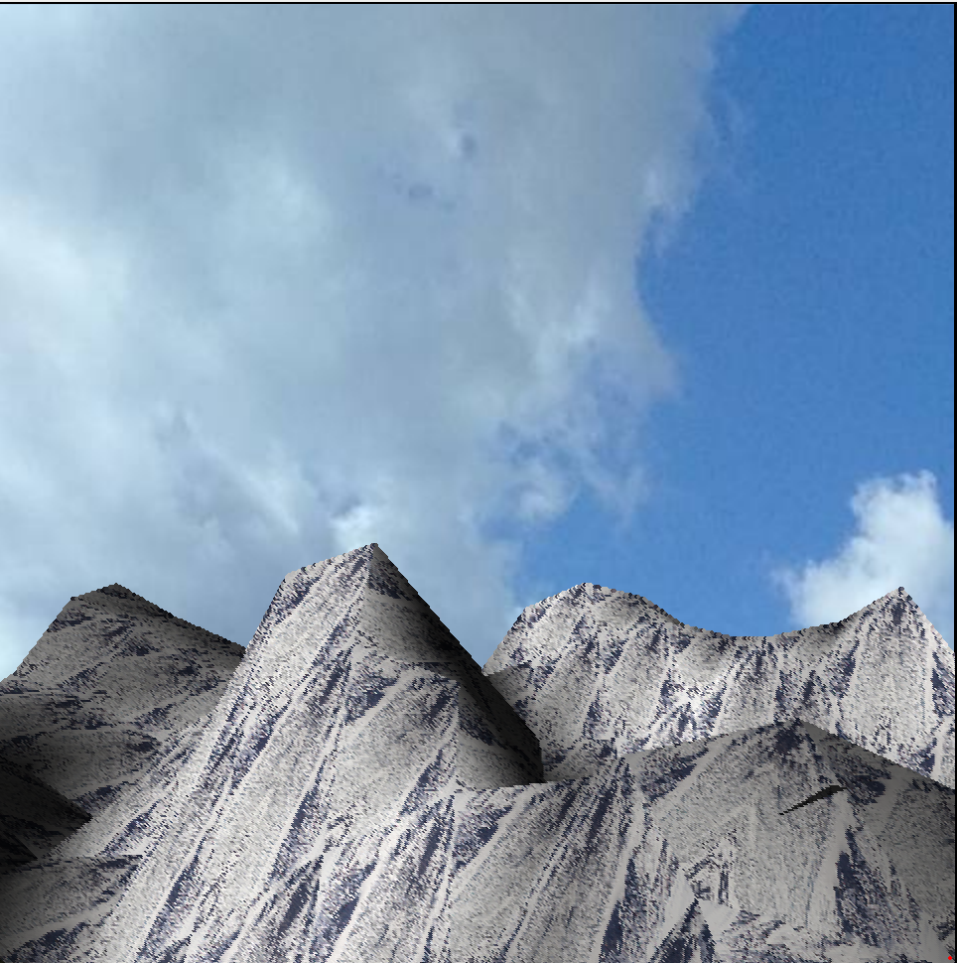
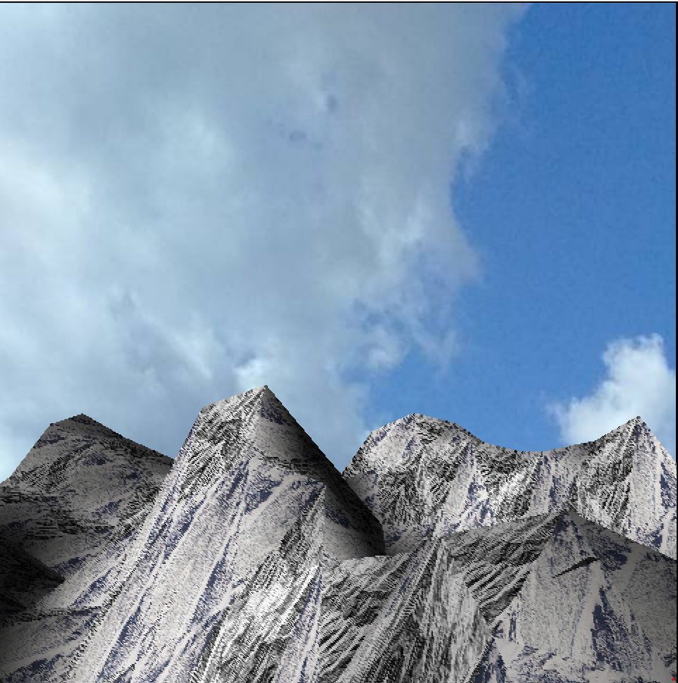
Пример работы программы
Песчаный ландшафт
без шара
Тропический ландшафт
без шара
Максимальная
заснеженность
50%
заснеженность
14

Slide 15
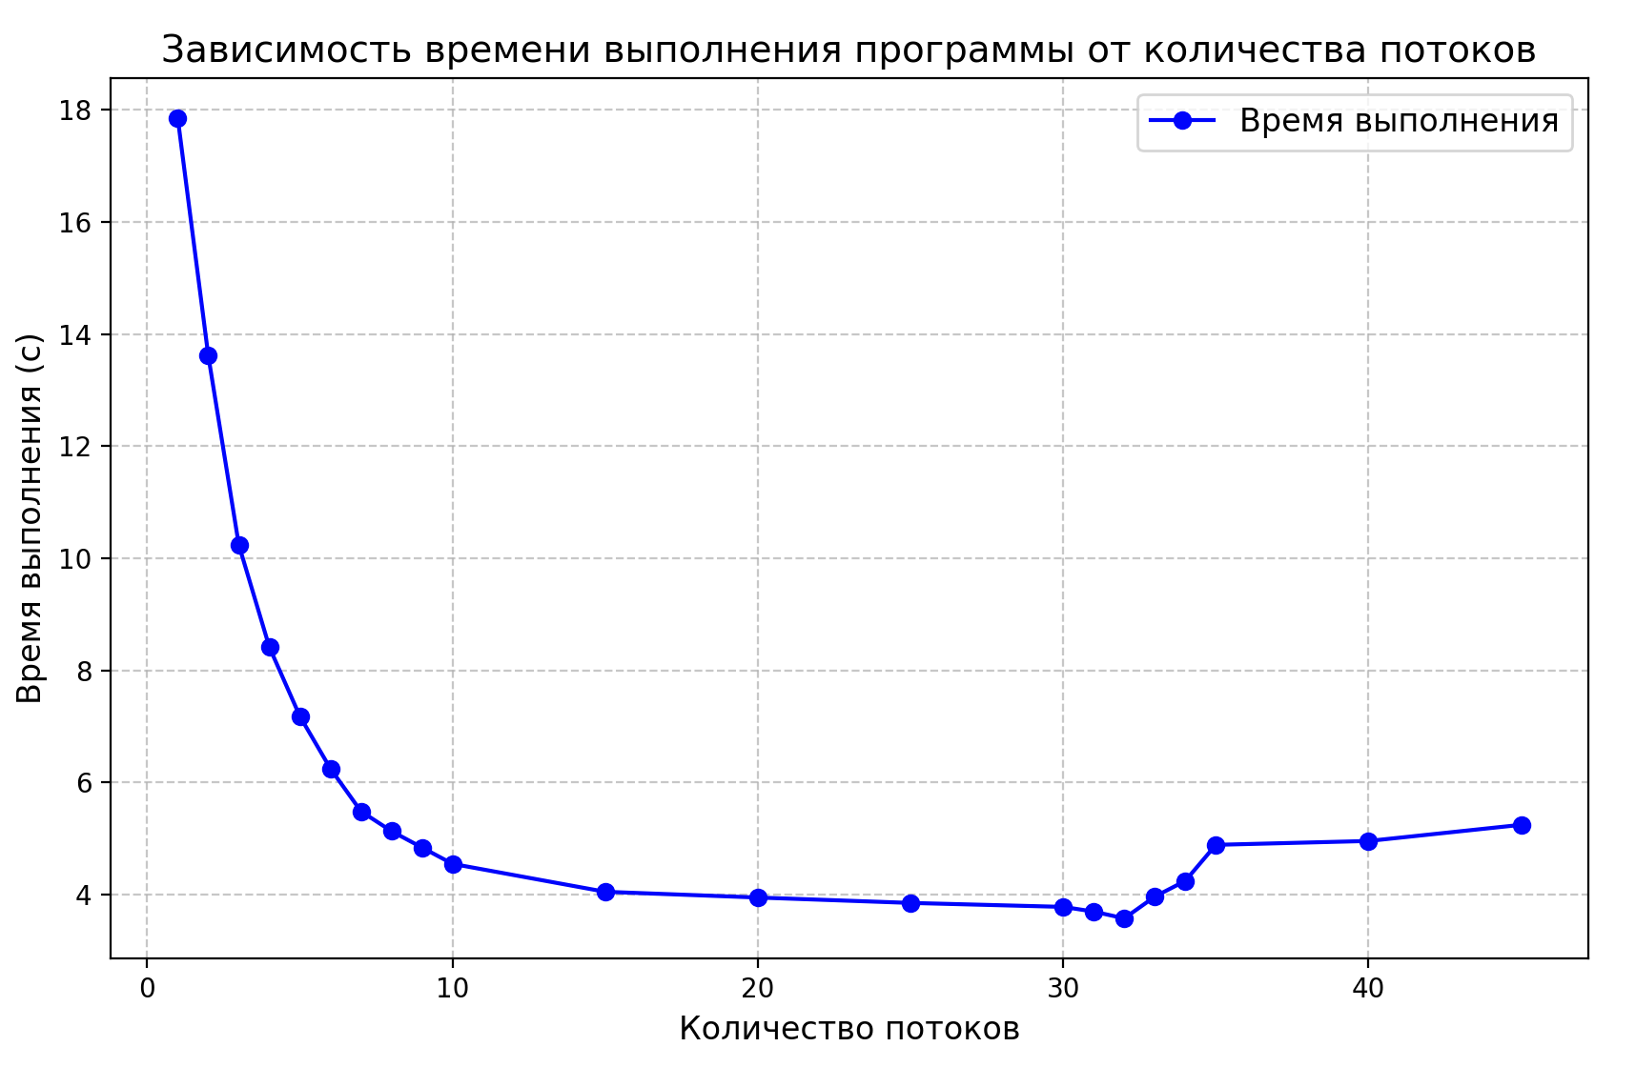
Зависимость времени создания изображения от количества потоков
15

Slide 16
Заключение
В ходе выполнения работы была достигнута цель: разработана программная визуализация сцены с использованием современных методов компьютерной графики.
Также были решены все поставленные задачи:
1. Разработана программа для визуализации горного ландшафта с высоты полета воздушного шара;
2. Реализована процедурная генерация ландшафта;
3. Проведено исследование времени работы программы от количества потоков.
16

